Slide 1
Službena upotreba jezika i pisma na teritoriji AP Vojvodine
Mihalj Njilaš
Nyilas Mihály
potpredsednik Pokrajinske vlade
pokrajinski sekretar za obrazovanje, upravu i nacionalne zajednice

Slide 2
Međunarodni pravni okvir
Međunarodni pakt o građanskim i političkim pravima (1966);
Deklaracija UN o pravima pripadnika nacionalnih ili etničkih, verskih i jezičkih manjina (1992);
Okvirna konvencija za zaštitu nacionalnih manjina (1995), Evropska povelja o regionalnim ili manjinskim jezicima (1992);
Bilateralni ugovori o zaštiti manjina zaključeni sa Hrvatskom, Mađarskom, Makedonijom i Rumunijom.

Slide 3
Pravni okvir u Republici Srbiji
Ustav Republike Srbije („Službeni glasnik RS“, br. 98/2006) ;
Zakon o službenoj upotrebi jezika i pisama („Službeni glasnik RS“, br. 45/91, 53/93, 67/93, 48/94, 101/2005 i 30/2010) ;
Zakon o zaštiti prava i sloboda nacionalnih manjina („Službeni list SRJ“, br. 11/2002, „Službeni list SCG“, br. 1/2003 – Ustavna povelja i „Službeni glasnik RS“, br. 72/2009 – dr. zakon i 97/2013 – odluka US);
Zakon o nacionalnim savetima nacionalnih manjina („Službeni glasnik RS“, br. 72/2009, 20/2014 - odluka US i 55/2014).

Slide 4
Uređivanje službene upotrebe jezika i pisama u AP Vojvodini
Statut AP Vojvodine („Službeni list APV“, br. 20/2014)
Član 7. nalaže pokrajinskim organima i organizacijama da pomažu očuvanje višejezičnosti, kao i da posebnim merama i aktivnostima pomažu između ostalog i upoznavanje i uvažavanje različitih jezika u AP Vojvodini.
Član 24. stav 1. utvrđuje jezike i pisma koji su u službenoj upotrebi u pokrajinskim organima i organizacijama, i to: srpski jezik i ćiriličko pismo, mađarski, slovački, hrvatski, rumunski i rusinski jezik i njihova pisma.
Član 24. stav 2. propisuje da organi AP Vojvodine u okviru svojih nadležnosti preduzimaju mere u cilju doslednog ostvarivanja zakonom uređene službene upotrebe jezika i pisama nacionalnih manjina - nacionalnih zajednica.

Slide 5
Propisi koji se dotiču pitanja službene upotrebe jezika i pisama
Zakon o utvrđivanju nadležnosti Autonomne Pokrajine Vojvodine („Službeni glasnik RS“, br. 99/2009 i 67/2012 – odluka US)
Zakon o lokalnoj samoupravi („Službeni glasik RS“, br. 129/07),
Zakon o matičnim knjigama („Službeni glasnik RS“, br. 20/2009),
Porodični zakon ("Sl. glasnik RS", br. 18/2005 i 72/2011 - dr. zakon),
Zakon o ličnoj karti ("Sl. glasnik RS", br. 62/2006 i 36/2011),
Zakon o putnim ispravama ("Sl. glasnik RS", br. 90/2007, 116/2008, 104/2009, 76/2010 i 62/2014),
Zakon o opštem upravnom postupku ("Sl. list SRJ", br. 33/97 i 31/2001, "Sl. glasnik RS", br. 30/2010),
Zakon o parničnom postupku ("Sl. glasnik RS", br. 72/2011, 49/2013 - odluka US, 74/2013 - odluka US i 55/2014),
Zakon o vanparničnom postupku ("Sl. glasnik SRS", br. 25/82 i 48/88 i "Sl. glasnik RS", br. 46/95 - dr. zakon, 18/2005 - dr. zakon, 85/2012, 45/2013 - dr. zakon i 55/2014),
Zakonik o krivičnom postupku ("Sl. glasnik RS", br. 72/2011, 101/2011, 121/2012, 32/2013, 45/2013 i 55/2014),
Zakon o prekršajima ("Sl. glasnik RS", br. 65/2013),
Zakon o izboru narodnih poslanika ("Sl. glasnik RS", br. 35/2000, 57/2003 - odluka USRS, 72/2003 - dr. zakon, 75/2003 - ispr. dr. zakona, 18/2004, 101/2005 - dr. zakon, 85/2005 - dr. zakon, 28/2011 - odluka US, 36/2011 i 104/2009 - dr. zakon),
Zakon o lokalnim izborima ("Sl. glasnik RS", br. 129/2007, 34/2010 - odluka US i 54/2011), Zakon o pečatu državnih i drugih organa („Službeni glasnik RS“, br. 101/07),
Zakon o ustavnom sudu ("Sl. glasnik RS", br. 109/2007, 99/2011 i 18/2013 - odluka US).

Slide 6
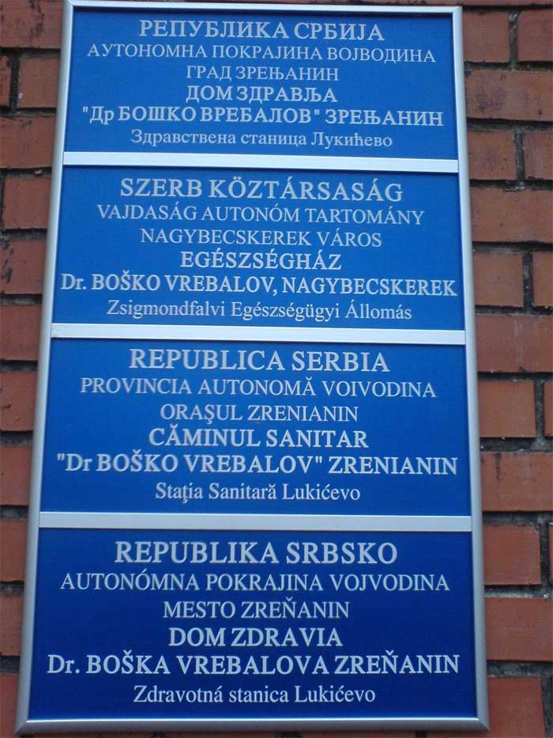
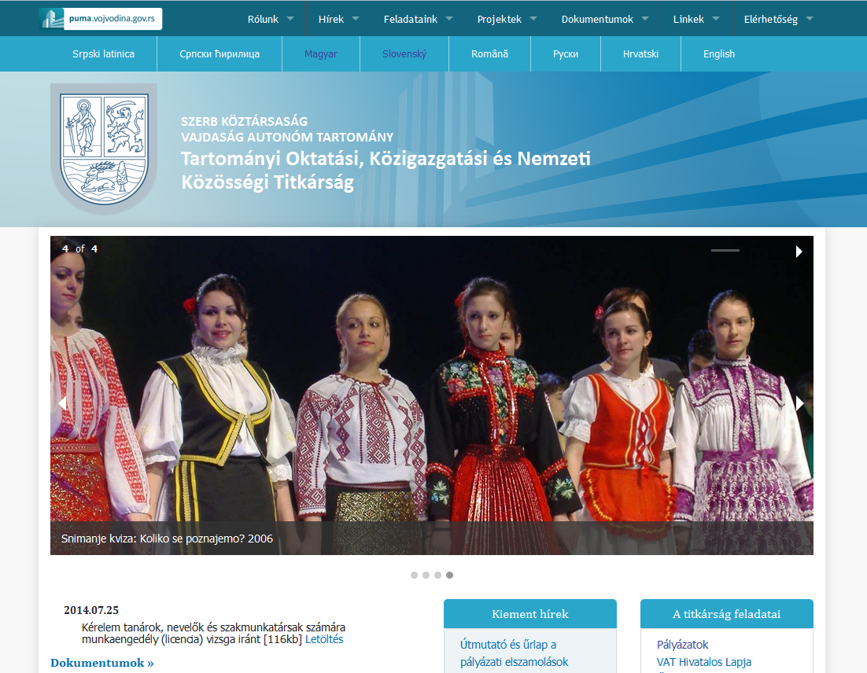
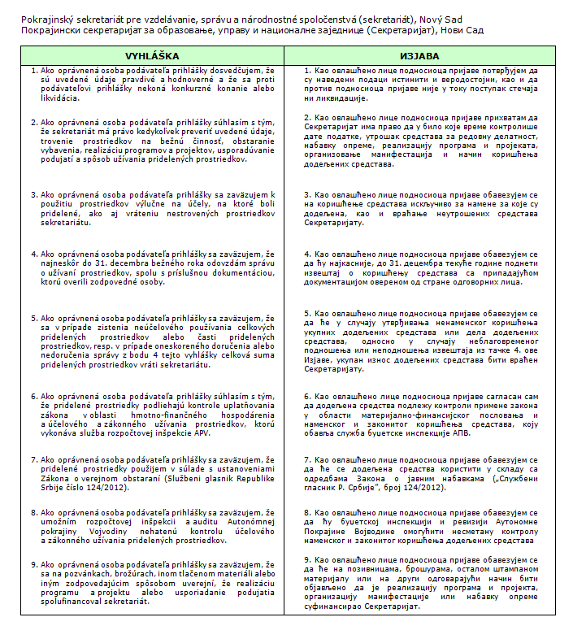
Šta se podrazumeva pod službenom upotrebom jezika i pisama?

Slide 7
Šta se podrazumeva pod službenom upotrebom jezika i pisama?
Službena upotreba jezika i pisama manjinskih nacionalnih zajednica predstavlja jedno svestrano pravo, u smislu da se može realizovati na različite načine:
Pravo stranaka da se obraćaju državnim organima na maternjem jeziku koji je u službenoj upotrebi;
Pravo da se upravni i sudski postupak, komunikacija i izdavanje spisa obavlja na jeziku u službenoj upotrebi;
Pravo upisa ličnog imena u matične knjige na maternjem jeziku;
Ispisivanje svih obaveštenja (oglasa, informacija, izveštaja, službenih listova, obrazaca), opštih akata organa uprave na jezicima u službenoj upotrebi.
Ispisivanje naziva organa i organizacija, tradicionalnih naziva naseljenih mesta, naziva ulica i trgova na jezicima u službenoj upotrebi.

Slide 8
Jezici u službenoj upotrebi u jedinicama lokalne samouprave/AP Vojvodine
Zakon o zaštiti prava i sloboda nacionalnih manjina i
Zakon o službenoj upotrebi jezika i pisama
OBAVEZU UVOĐENJA JEZIKA NACIONALNE MANJINE
u službenu upotrebu vezuju
za procentualno učešće 15%
pripadnika nacionalne manjine
u ukupnom stanovništvu jedinice
lokalne samouprave.

Slide 9
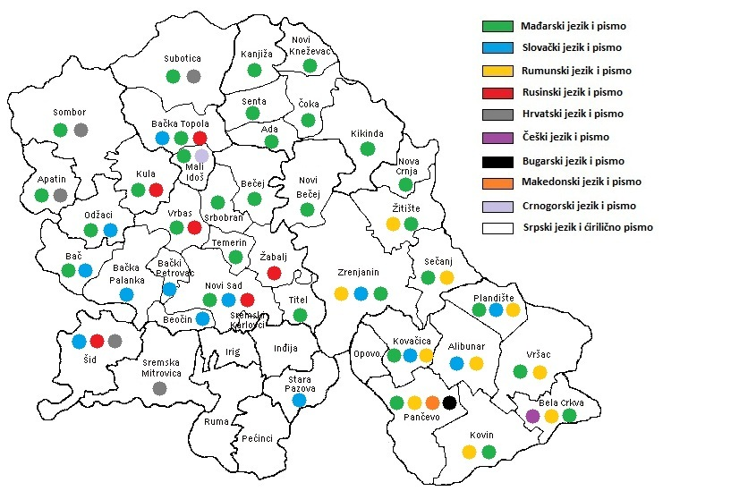
Službena upotreba jezika i pisama u opštinama/gradovima AP Vojvodine

Slide 10
Službena upotreba jezika i pisama po opštinama i gradovima u APV
39 (od ukupno 45) jedinica lokalne samouprave svojim statutom propisuje upotrebu srpskog jezika i ćiriličkog pisma, i jezik i pismo neke od manjinskih nacionalnih zajednica;
u 6 opština samo je srpski jezik je u službenoj upotrebi (Inđija, Irig, Opovo, Pećinci, Ruma, i Sremski Karlovci).

Slide 11
Službena upotreba mađarskog jezika u opštinama i gradovima APV
Mađarski jezik je u službenoj upotrebi na celoj teritoriji 28 jedinica lokalne samouprave:
Ada, Bač, Bačka Topola, Bela Crkva, Bečej, Vrbas, Vršac, Žitište, Zrenjanin, Kanjiža, Kovačica, Kovin, Kula, Mali Iđoš, Nova Crnja, Novi Bečej, Novi Kneževac, Novi Sad, Odžaci, Plandište, Senta, Sečanj, Sombor, Srbobran, Subotica, Temerin, Titel i Čoka;
4 naseljena mesta u opštini Kikinda (Banatska Topola, Kikinda, Rusko Selo i Sajan);
U 2 naseljena mesta opštine Apatin (Kupusina, Svilojevo)
U Gradu Pančevu, u naseljenim mestima Vojlovica i Ivanovo.

Slide 12
Službena upotreba slovačkog i rumunskog jezika u opštinama i gradovima APV
Slovački jezik je u službenoj upotrebi na celoj teritoriji 11 jedinica lokalne samouprave:
  Alibunar, Bač, Bačka Palanka, Bački Petrovac, Bačka Topola, Zrenjanin, Kovačica, Novi Sad, Odžaci, Plandište i Šid;
  U naseljenom mestu Stara Pazova (opština Stara Pazova);
  U naseljenom mestu Lug (opština Beočin);
Rumunski jezik je u službenoj upotrebi u 9 jedinica lokalne samouprave:
  Alibunar, Bela Crkva, Vršac, Žitište, Zrenjanin, Kovačica, Kovin, Plandište, Sečanj i u Gradu Pančevu;
  U naseljenom mestu Banatsko Novo Selo.

Slide 13
Službena upotreba rusinskog, hrvatskog i češkog jezika u opštinama i gradovima APV
Rusinski jezik je u službenoj upotrebi: Vrbasu, Bačkoj Topoli, Žablju, Kuli, Novom Sadu i u Šidu.
Hrvatski jezik je u službenoj upotrebi u Gradu Subotici;
  na teritoriji naseljenih mesta:
    Stara Bingula (Grad Sremska Mitrovica),
    Bački Breg i Bački Monoštor (Grad Sombor),
    Sot i Batrovci (opština Šid),
    Sonta (opština Apatin).
Češki jezik je u službenoj upotrebi u opštini Bela Crkva.

Slide 14
Službena upotreba bugarskog, makedonskog i crnogorskog jezika u opštinama i gradovima APV
Bugarski jezik je u službenoj upotrebi u naseljenom mestu Ivanovo u Gradu Pančevu.
Makedonski jezik je u službenoj upotrebi u opštini Plandište i u naseljenom mestu Jabuka u Gradu Pančevu.
Crnogorski jezik je u službenoj upotrebi u opštini Mali Iđoš.

Slide 15
Problemi u primeni službene upotrebe jezika i pisama
Finansijski problemi:
  Ostvarivanje prava na službenu upotrebu jezika i pisama predstavlja dodatni trošak za opštine/gradove jer imaju povećane izdatke za troškove prevođenja, instaliranja odgovarajućih kompjuterskih programa, obezbeđivanja obrazaca, stručnog usavršavanja zaposlenih i slično;
  Način finansiranja opština/gradova je isti kao u slučaju jedinica lokalne samouprave u kojima nijedan manjinski jezik nije u službenoj upotrebi.
Kadrovski problemi:
  Usled nedostatka kadrovskih kapaciteta otežano je vođenje upravnog i sudskog postupka na jezicima nacionalnih manjina.

Slide 16
Aktivnosti sekretarijata na planu prevazilaženja problema
Iniciranje i predlaganje sistemskog rešavanja pitanja finansiranja jedinica lokalne samouprave u kojima su jezici i pisma nacionalnih manjina u službenoj upotrebi pred nadležnim ministarstvima;
Rešavanje pitanja finansiranja planiranjem sredstava u Budžetu AP Vojvodine za ove namene (od 2005. godine);
Nastojanje da se u Budžetu AP Vojvodine obezbedi povećanje raspoloživih sredstava za Konkurs u oblasti službene upotrebe jezika i pisama;
Iniciranje donošenja odgovarajućih odluka kako bi se mogla realizovati raspodela predviđenih sredstava;
Vršenje nadzora nad primenom službene upotrebe jezika i pisama, donošenje rešenja kojima se nalaže otklanjanje uočenih nepravilnosti, kao i podnošenje zahteva za pokretanje prekršajnog postupka u slučaju nepostupanja po rešenju.
Organizovanje stručnih, terminoloških i jezičkih seminara namenjenih zaposlenima u organima uprave i pravosuđu. U tom smislu, Skupština AP Vojvodine je 2003. godine donela Pokrajinsku skupštinsku odluku o ispitu iz stranog jezika i jezika nacionalne manjine za rad u organima uprave („Sl. list AP Vojvodine”, br. 14/2003, 18/09). Uverenje o položenom ispitu stečeno u skladu sa ovom Odlukom može da se koristi za rad u organima uprave kada je odgovarajući nivo znanja stranog jezika i jezika nacionalne zajednice utvrđen kao uslov za obavljanje zadataka i poslova.

Slide 17
Višejezičnost u radu organa AP Vojvodine
U Pokrajinskom sekretarijatu za obrazovanje, upravu i nacionalne zajednice, u Sektoru za nacionalne zajednice, obrazovane su prevodilačke grupe za jezike manjinskih nacionalnih zajednica koji su u službenoj upotrebi u pokrajinskim organima i organizacijama koje obezbeđuju usmeno i pismeno prevođenje. Prevodilačke usluge koriste svi pokrajinski organi i organizacije.
U cilju obezbeđivanja uslova za jezičku ravnopravnost pripadnika manjinskih nacionalnih zajednica u AP Vojvodini, Pokrajinski sekretarijat za obrazovanje, upravu i nacionalne zajednice, obezbedio je prevode i objavio tekstove Ustava Republike Srbije, Statuta AP Vojvodine, Zakona o utvrđivanju nadležnosti AP Vojvodine, Zakona o nacionalnim savetima i dr.
Pokrajinske skupštinske odluke i opšta akta Skupštine AP Vojvodine, kao i pokrajinske uredbe i odluke pokrajinske Vlade, objavljuju se u „Službenom listu AP Vojvodine“ na svim jezicima koji su u službenoj upotrebi u radu organa AP Vojvodine.

Slide 18
Unapređenje višejezičnosti na teritoriji APV
Na osnovu Odluke o raspodeli budžetskih sredstava Pokrajinskog sekretarijata za propise, upravu i nacionalne manjine organima i organizacijama u čijem radu su u službenoj upotrebi jezici i pisma nacionalnih manjina („Službeni list APV“, br. 6/2008), svake godine se raspisuje konkurs za finansiranje odnosno učešće u finansiranju:
osposobljavanja zaposlenih u organima i organizacijama da se koriste jezikom nacionalne manjine koji je utvrđen kao jezik u službenoj upotrebi i za razvoj sistema elektronske uprave za rad u uslovima višejezičnosti;
troškova izrade i postavljanja tabli s nazivom organa i organizacija, nazivom naseljenog mesta na putnim pravcima, nazivom ulica i trgova ispisanih na jezicima koji su u službenoj upotrebi u gradu, opštini ili naseljenom mestu, za štampanje dvojezičkih i višejezičkih obrazaca kao i za štampanje službenih glasila i drugih javnih publikacija.

Slide 19
Na Konkurs se mogu prijaviti isključivo:
organi gradova i opština na teritoriji AP Vojvodine, u kojima je statutom utvrđena službena upotreba jezika i pisama nacionalnih manjina na celoj teritoriji grada, opštine ili pojedinim naseljenim mestima na njihovoj teritoriji;
mesne samouprave na teritoriji gradova i opština;
drugi organi, organizacije, službe i ustanove na teritoriji gradova i opština;
Visina sredstava za raspodelu utvrđuje se na osnovu sledećih kriterijuma:
broj jezika i pisama koji su u službenoj upotrebi na celoj teritoriji grada, opštine ili naseljenog mesta;
procentualno učešće pripadnika nacionalnih manjina čiji su jezici i pisma u službenoj upotrebi u ukupnom broju stanovništva;
ukupni materijalni troškovi potrebni za realizaciju projekata;
postojanje i drugih izvora finansiranja projekta;
kontinuitet u finansiranju projekta od strane Sekretarijata ili se sredstva traže prvi put.

Slide 20
Namena dodeljenih sredstava po Konkursu
Na Konkurs je u 2014. godini podneto 109 prijava od kojih je 105 zadovoljavalo uslove konkursa.
Sredstva u ukupnom iznosu od 9.500.000,00 dinara su dodeljena po osnovu 87 prijava i to za:
Za osposobljavanje zaposlenih ukupno 1.027.600,00 dinara;
Za razvoj sistema elektronske uprave za rad u uslovima višejezičnosti 414.000,00 dinara;
Preostali iznos sredstava od 8.058.400,00 dinara dodeljen je za troškove izrade i postavljanja višejezičkih tabli i štampanje višejezičkih obrazaca i javnih publikacija;

Slide 21
Analiza namene sredstava u periodu 2011-2014. godina
Najveći broj prijava u posmatranom periodu bio je za finansiranje troškova izrade i postavljanja tabli i za štampanje višejezičkih obrazaca i drugih javnih publikacija;
Kontinuitet u prijavama postoji i u pogledu osposobljavanja zaposlenih i razvoja sistema eUprave;
Ranijih godina su finansirani i troškovi nabavke opreme za simultano prevođenje;
Najveći broj zahteva 33 u 2014. godini podnet je za finansiranje/sufinansiranje troškove izrade i postavljanja višejezičkih tabli sa nazivom ulica.

Slide 22
Raspodela sredstava po nameni
Izrada višejezičkih tabli i štampanje obrazaca i javnih publikacija
Osposobljavanje zaposlenih da se koriste jezikom nacionalne manjine i razvoj sistema eUprave

Slide 23
Struktura podnosilaca zahteva na konkurs u 2014.godine

Slide 24
Korist od kontinuiranog učešća na Konkursu
Osposobljavanje zaposlenih da se koriste jezikom nacionalne manjine i postojanje višejezičkih sadržaja na internet prezentacijama veoma je značajno, jer predstavlja značaj iskorak u nastojanju da organi, organizacije i drugi imaoci javnih ovlašćenja postanu istinski servis građana u ostvarivanju njihovih prava, budući da sporazumevanje na maternjem jeziku u svakodnevnom životu u značajnoj meri povećava kvalitet života građana;
Učešće obrazovnih ustanova (škola, predškolskih ustanova, fakulteta) na Konkursu, naročito kroz osposobljavanje zaposlenih, značajno doprinosi povećanju kvaliteta nastave i boljoj interakciji učenika i nastavnog osoblja;
Postavljanje višejezičkih tabli u naseljenim mestima, pored vizuelnog utiska da je takva sredina višejezička, multikulturalna i harmonična, umnogome olakšava život građana i utiče na jačanje identiteta i osećaja sigurnosti pripadnika manjinskih nacionalnih zajednica;
Finansiranje štampanja višejezičkih javnih publikacija i brošura neposredno se utiče i na razvoj turizma i privlačenje stranih i domaćih turista u lokalne sredine.

Slide 25
Završne konstatacije
Važeći propisi kojima je uređena oblast službene upotrebe jezika i pisama pružaju garancije za opstanak i razvoj službene upotrebe manjinskih jezika i pisama.
U praksi često ne postoje zadovoljavajući kadrovski, materijalni i proceduralni uslovi;
Prisutna je i slaba obaveštenost pripadnika manjinskih nacionalnih zajednica o ostvarenim pravima u oblasti službene upotrebe jezika i pisama;
Sekretarijat ali i drugi republički i lokalni organi moraju nastaviti aktivnosti na jačanju prava na službenu upotrebu jezika i pisama čemu bi u velikoj meri doprinelo i izdvajanje većih budžetskih sredstava za konkurs i druge aktivnosti koje realizuje ovaj sekretarijat;
Konkurs koji od 2008. godine redovno raspisuje Pokrajinski sekretarijat za obrazovanje, upravu i nacionalne zajednice, usmeren na finansiranje/sufinansiranje projekata u ovoj oblasti dokaz je da se sa ograničenim sredstvima mogu ostvariti vidljivi rezultati.

Slide 26
Završne konstatacije
Ravnopravnost u vođenju javnih poslova
Član 77.
Pripadnici nacionalnih manjina imaju, pod istim uslovima kao ostali građani, pravo da učestvuju u upravljanju javnim poslovima i da stupaju na javne funkcije.
Pri zapošljavanju u državnim organima, javnim službama, organima autonomne pokrajine i jedinica lokalne samouprave vodi se računa o nacionalnom sastavu stanovništva i odgovarajućoj zastupljenosti pripadnika nacionalnih manjina.
Ustav Republike Srbije
Učestvovanje u javnom životu i ravnopravnost pri zapošljavanju u javnoj službi
Član 21.
Prilikom zapošljavanja u javnim službama, uključujući policiju, vodi se računa o nacionalnom sastavu stanovništva, odgovarajućoj zastupljenosti i o poznavanju jezika koji se govori na području organa ili službe.
Zakon o zaštiti prava i sloboda nacionalnih manjina
Navedeni članovi pružaju pravni okvir za kvalitativno i dugoročno rešavanje problema službene upotrebe jezika i pisama jer je najefikasnije i najekonomičnije rešenje ovog problema da pripadnici nacionalnih zajednica koji su se školovali na svom maternjem jeziku koji je u službenoj upotrebi ostvaruju kontakt sa građanima i pomažu u ostvarivanju njihovih prava.

Slide 27
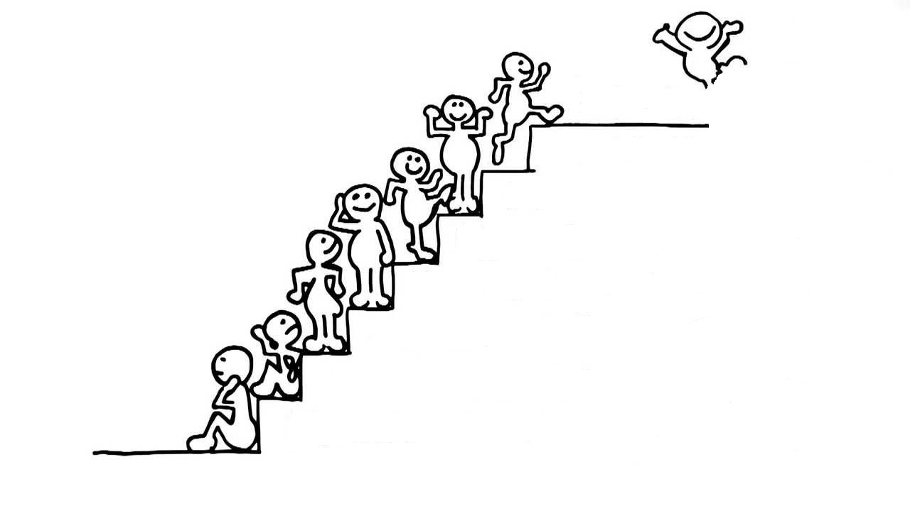
Jedinice lokalne samouprave koje su redovni učesnici konkursa, najbolji su primer da se i malim koracima može daleko odmaći:
Uradio sam!!!
Uradiću!
Mogu da uradim.
Pokušaću da uradim.
Kako da uradim?
Hoću da uradim.
Ne znam da uradim.
Neću da uradim.

Slide 28
Hvala na PaŽNJI!
Köszönöm a figyelmüket!
Ďakujem za pozornosť!
Hvala na pozornosti!
Mulţumim pentru atenţie!
Дзекуєм на уваги!
Thank you for your attention!

